Slide 1
Жетінші ақпан
Сынып жұмысы

Slide 2
Топқа бөлу

Slide 3
Үй жұмысын тексеру
Денсаулық туралы мақал білесің бе? Қандай?
Қазастанның тұңғыш олимпиада чемпионы кім?
2012 жылы олимпиада қай жерде өтті?
Онда Қазақстаннан қандай спортшылары қатысты? Неше медаль алды?
5. Жансая Әбдімәлік қай спорт түрімен айналысады?
6. Сенің сүйікті спортшын кім? Ол туралы не білесің?

Slide 4
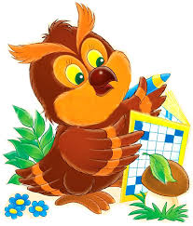
Кроссворд шешу

Slide 5
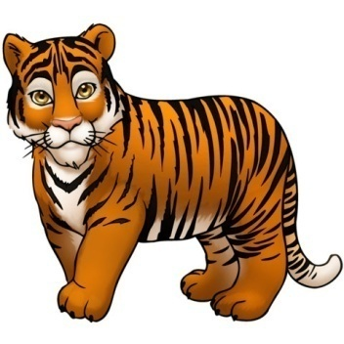
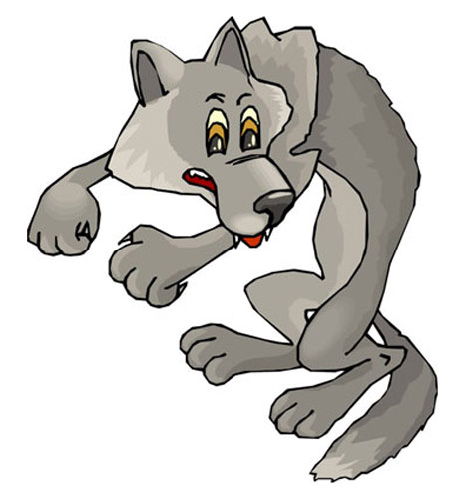
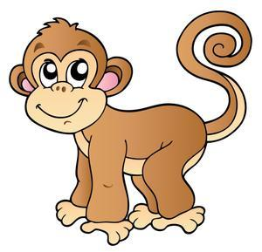
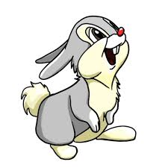
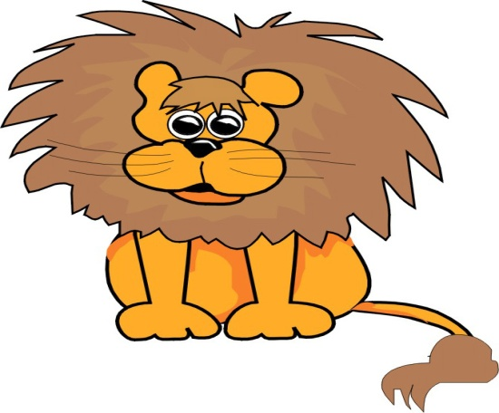
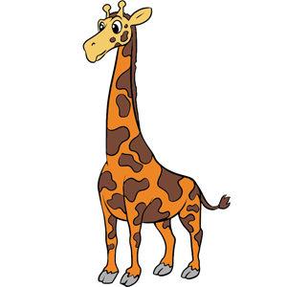
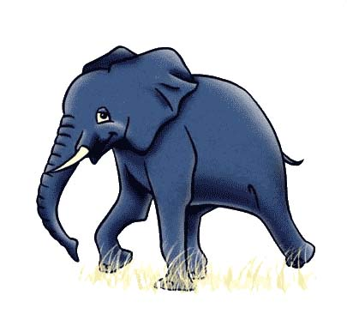
 |  |  |  |  |  |  |  | 4
 |  |  | 2
 |  |  |  |  | 3
 |  |  |  |  |  |  |  |  |  |  |  | 7
1
 |  |  |  |  |  |  |  |  |  | 6
 |  |  |  |  |  | 5
А
Р
Ы
С
Т
А
Н
П
І
Л
М
А
Й
М
Ы
Л
Ж | О | Л | Б | А | Р | Ы | С
К
Е
Р
І
К
Қ | А | С | Қ | Ы | Р
Қ
О
Я
Н

Slide 6
Тақырыбы:
“Хайуанаттар бағы”
Мақсаты: хайуанаттар бағының қандай екенін және ондағы жануарларды сипаттай білу; берілген құрылымдық үлгі бойынша сұрақ қоя алу; тақырып бойынша берілген белсенді сөздік корды сөйлеу барысында қолдану.

Slide 7
Топтар атаулары
І топ
Қарағанды хайуанат бағы
ІІ топ
Шымкент хайуанат бағы
ІІІ топ
Қостанай хайуанат бағы

Slide 8
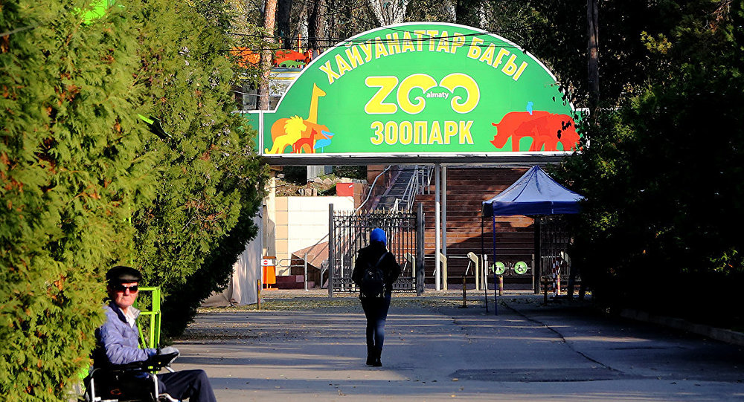
1937 жылы құрылғын
5 мыңға жуық жануарлар
400 астам түрі бар

Slide 9
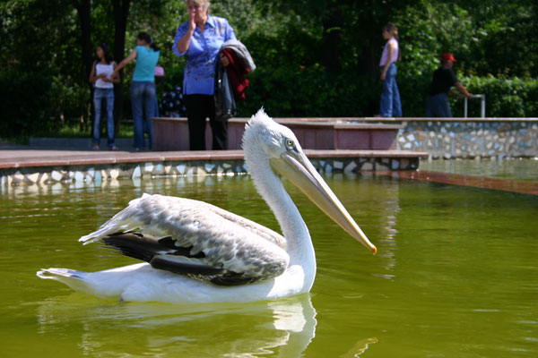
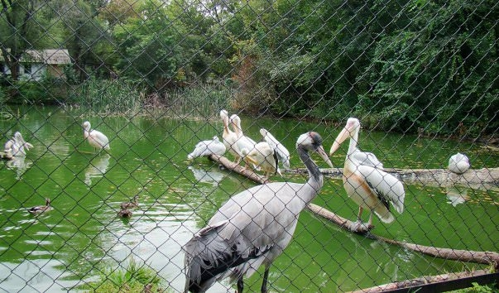
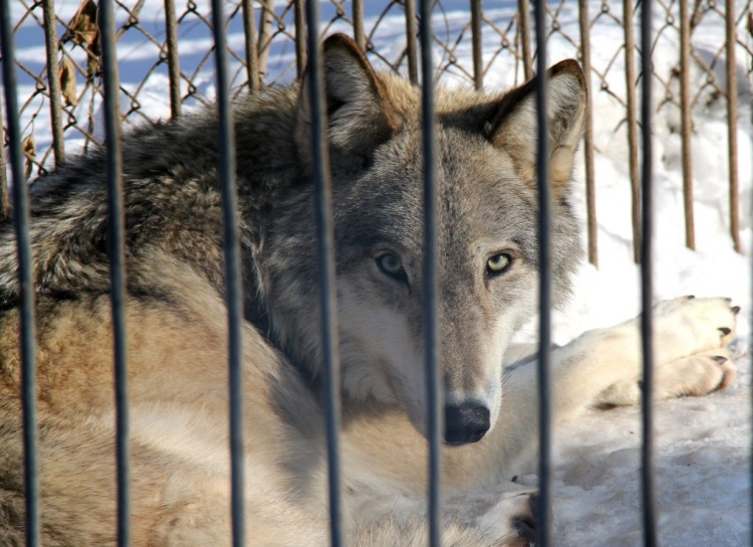
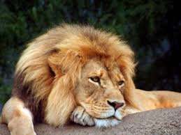
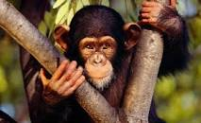
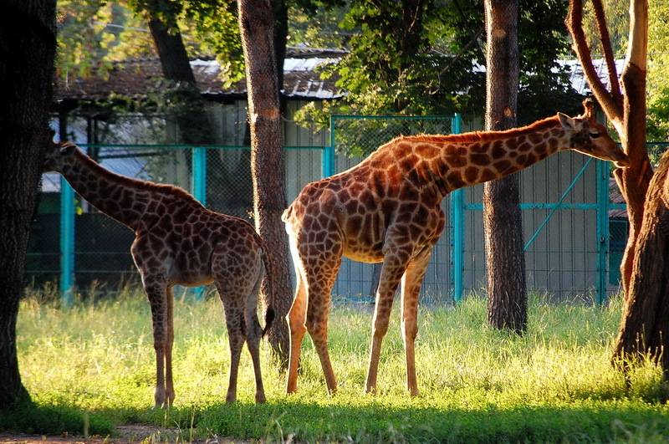
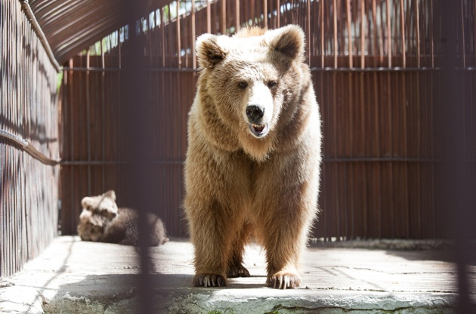
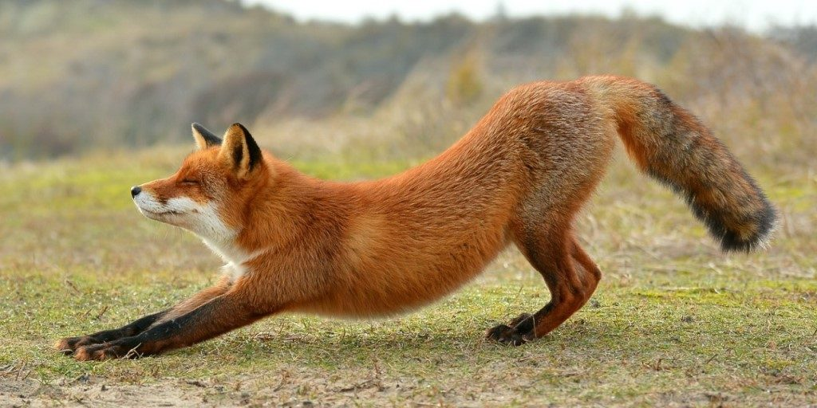
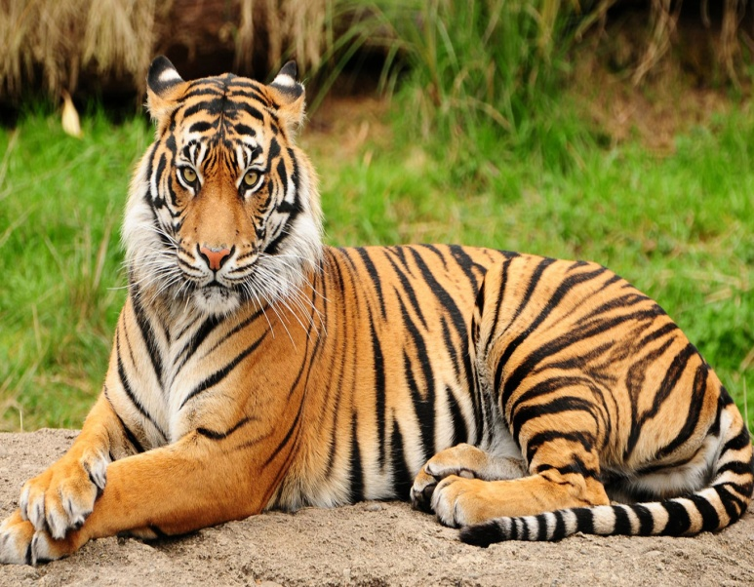

Slide 10
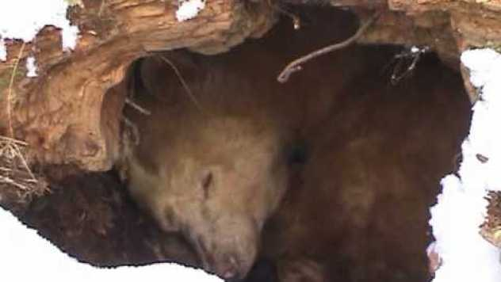
Аю ұйықтап жатыр.

Slide 11
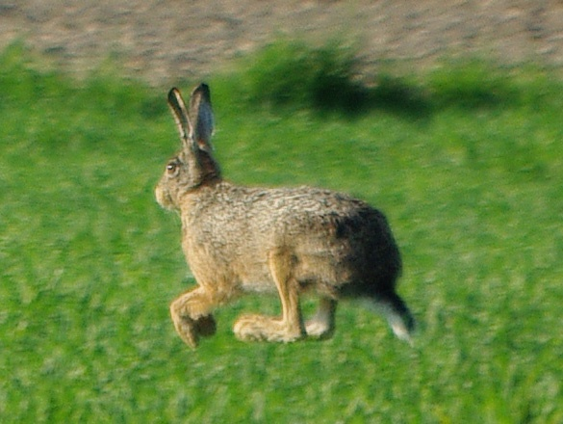
Қоян секіріп жүр.

Slide 12
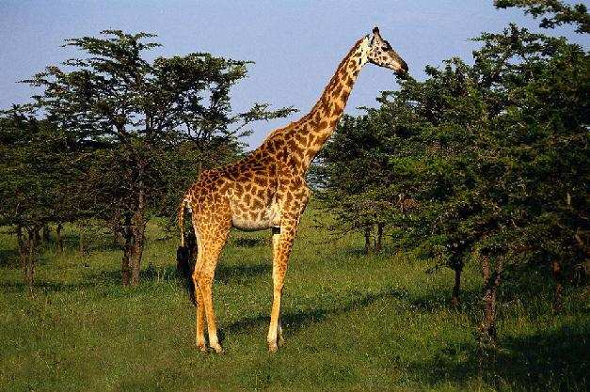
Керік жапырақ жеп тұр

Slide 13
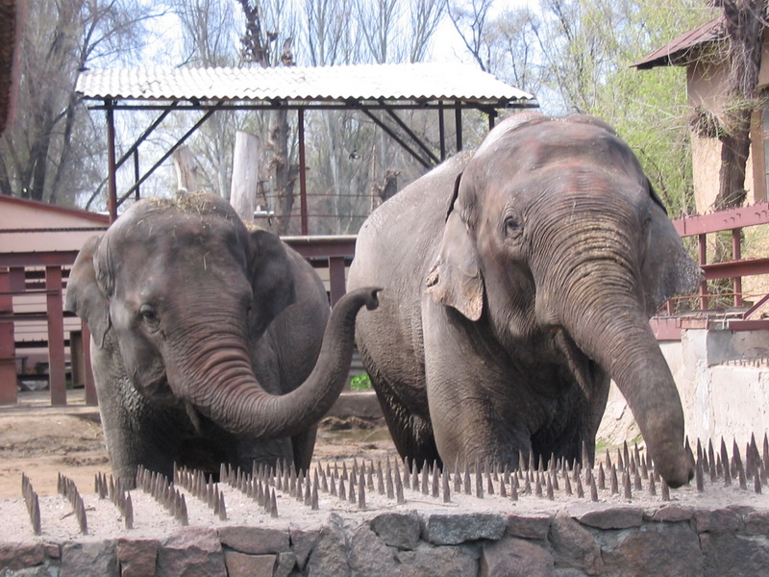
Піл су ішеді

Slide 14
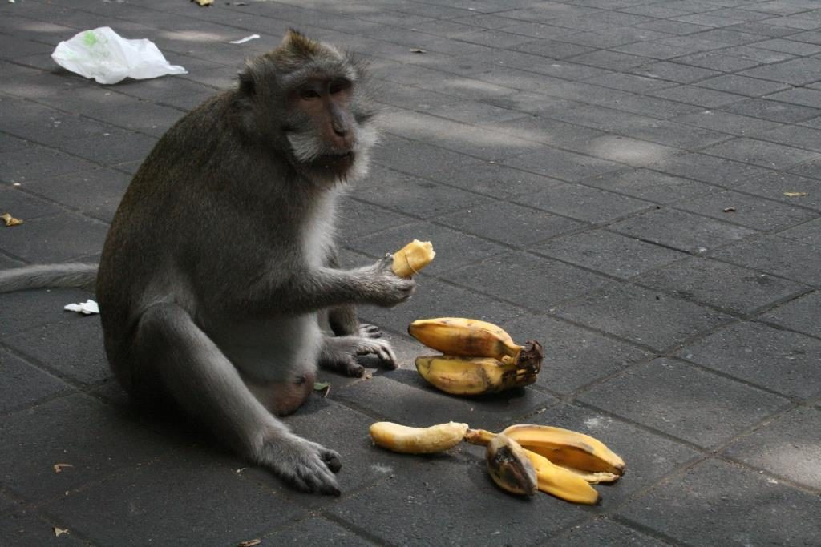
Маймыл банан
жеп отыр

Slide 15
Көркем жазу
бақ
хайуанаттар бағы
хайуанаттар бағында

Slide 16
постер
құрастыру

Slide 17
Сергіту сәті.
“Ұзын құлақ сұр қоян”

Slide 18
Мәтінмен жұмыс:
кезекпен оқу, аудару

Slide 19
“Хайуанаттар бағында”
тақырыбына
диалог құрастыру

Slide 20
Рефлексия:
2 жұлдыз , 1 тілек

Slide 21
Кері байланыс:
“Білім тауы”

